Slide 1
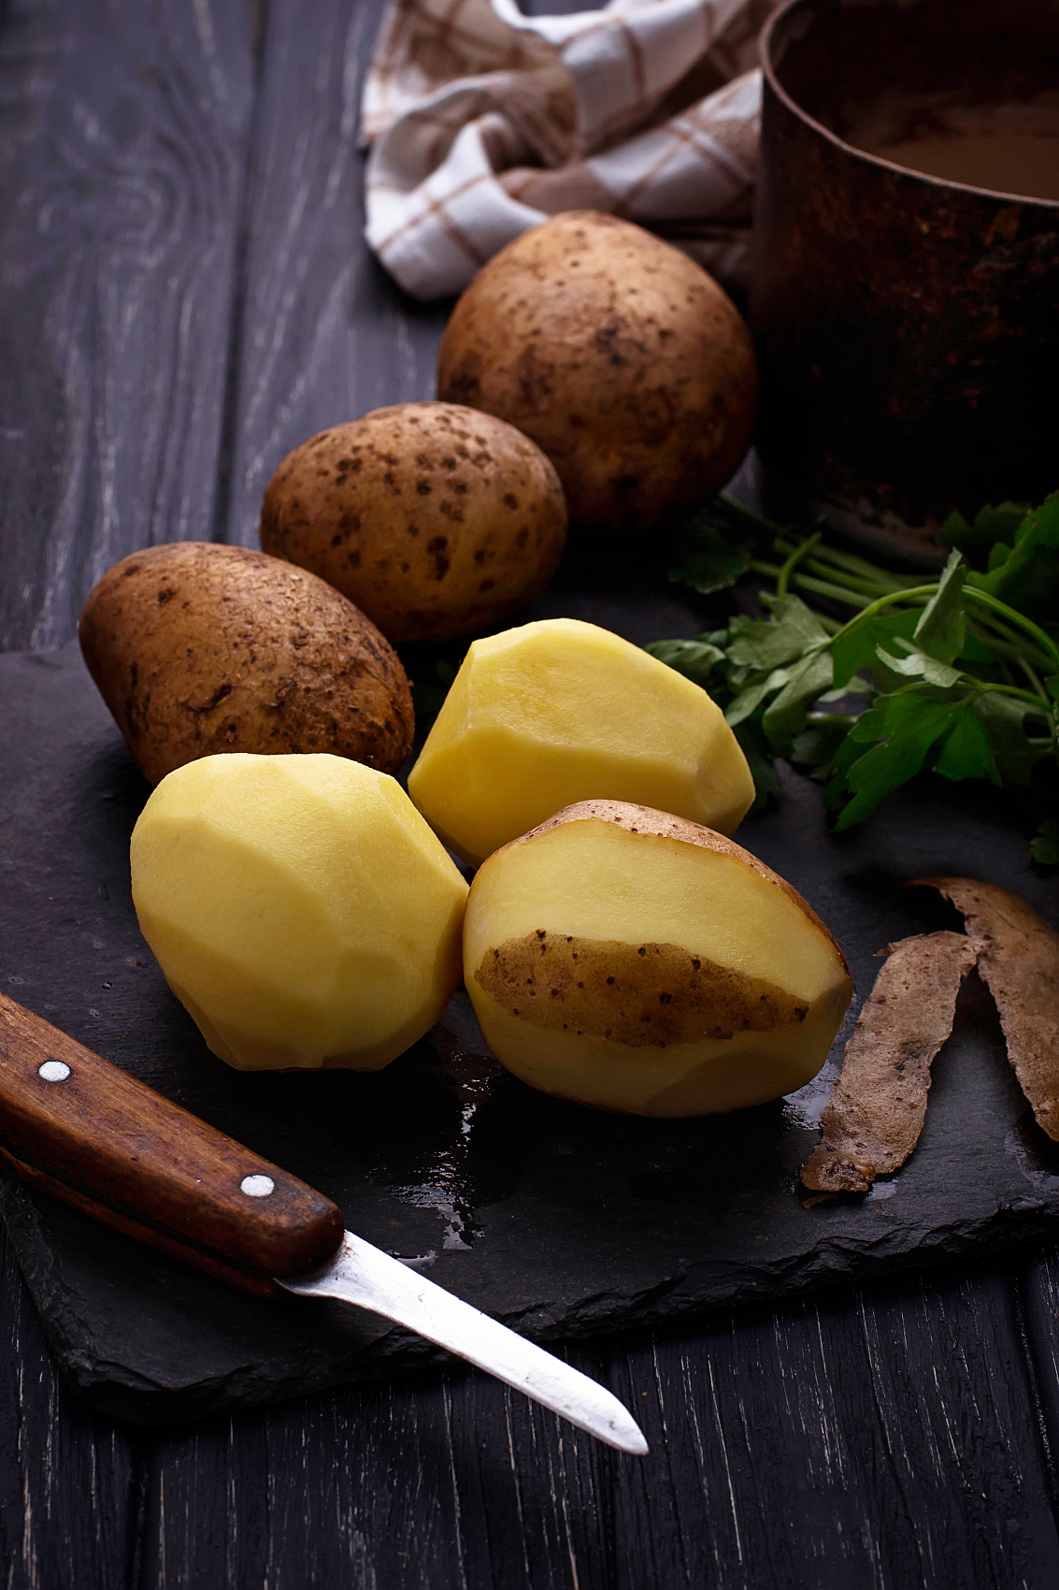
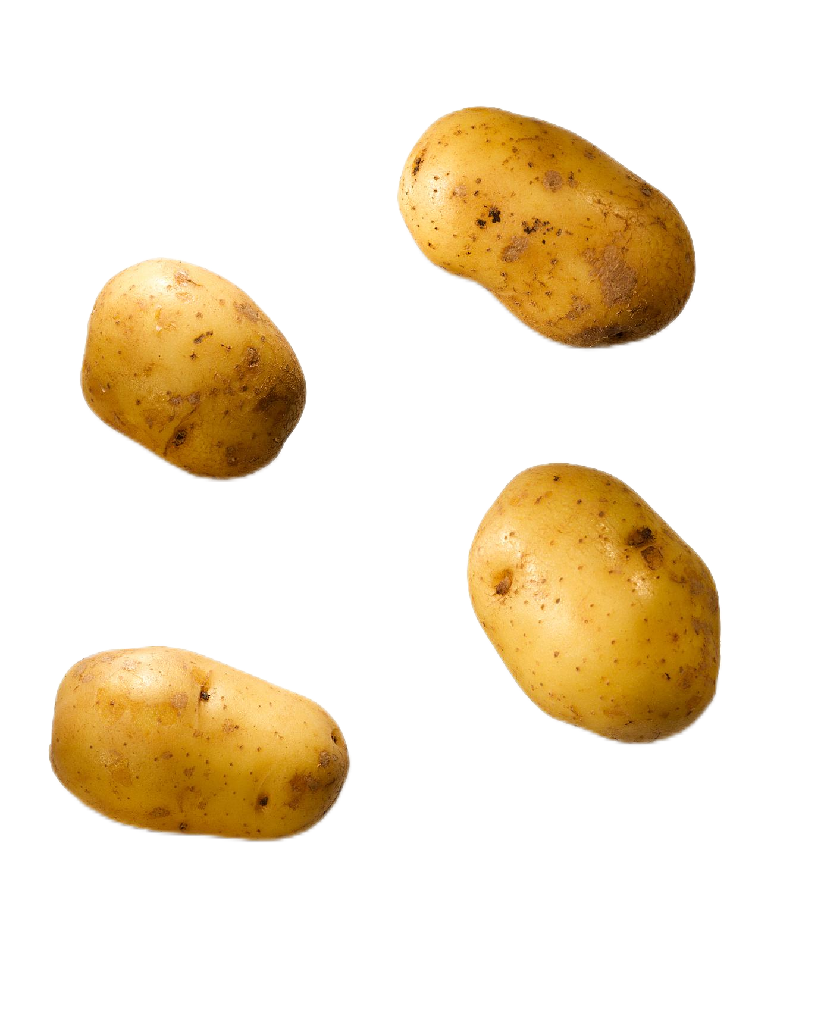
马铃薯
汇报人：董自经
小组成员：林雨桐 刘芯妤 谷盈 邱彤晖 袁若钰 严少峥 董自经
2024.12.11

Slide 2

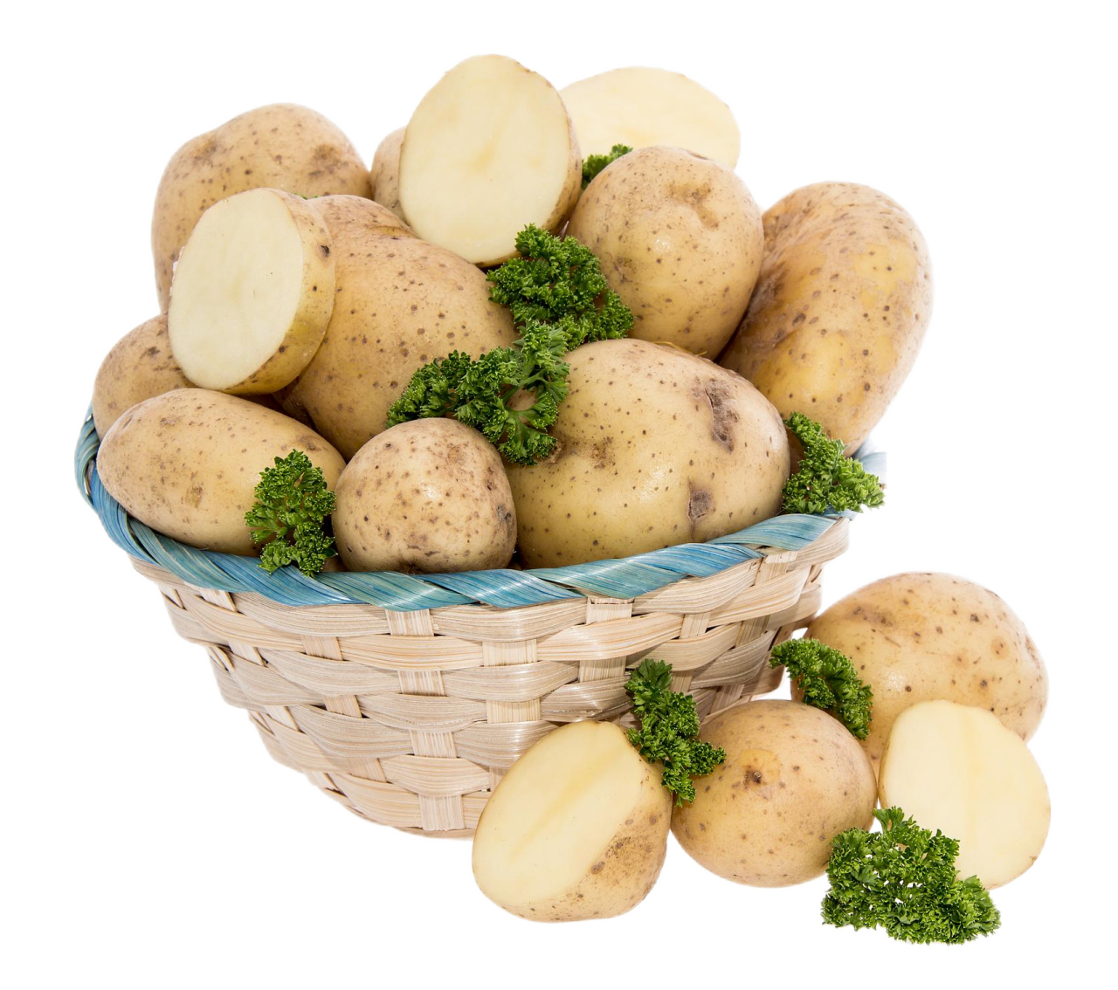
1
生长习性
2
生态分布特点
目录
3
生产现状
4
需求分析、育种分析
5
相关加工产业现状与发展
6
相关政策

Slide 3

马铃薯生长习性
生长习性
1
马铃薯性喜凉
适宜生活在气候冷、光照强度大的环境中
2
需要使用疏松土壤
养护管理时要控制浇水

Slide 4
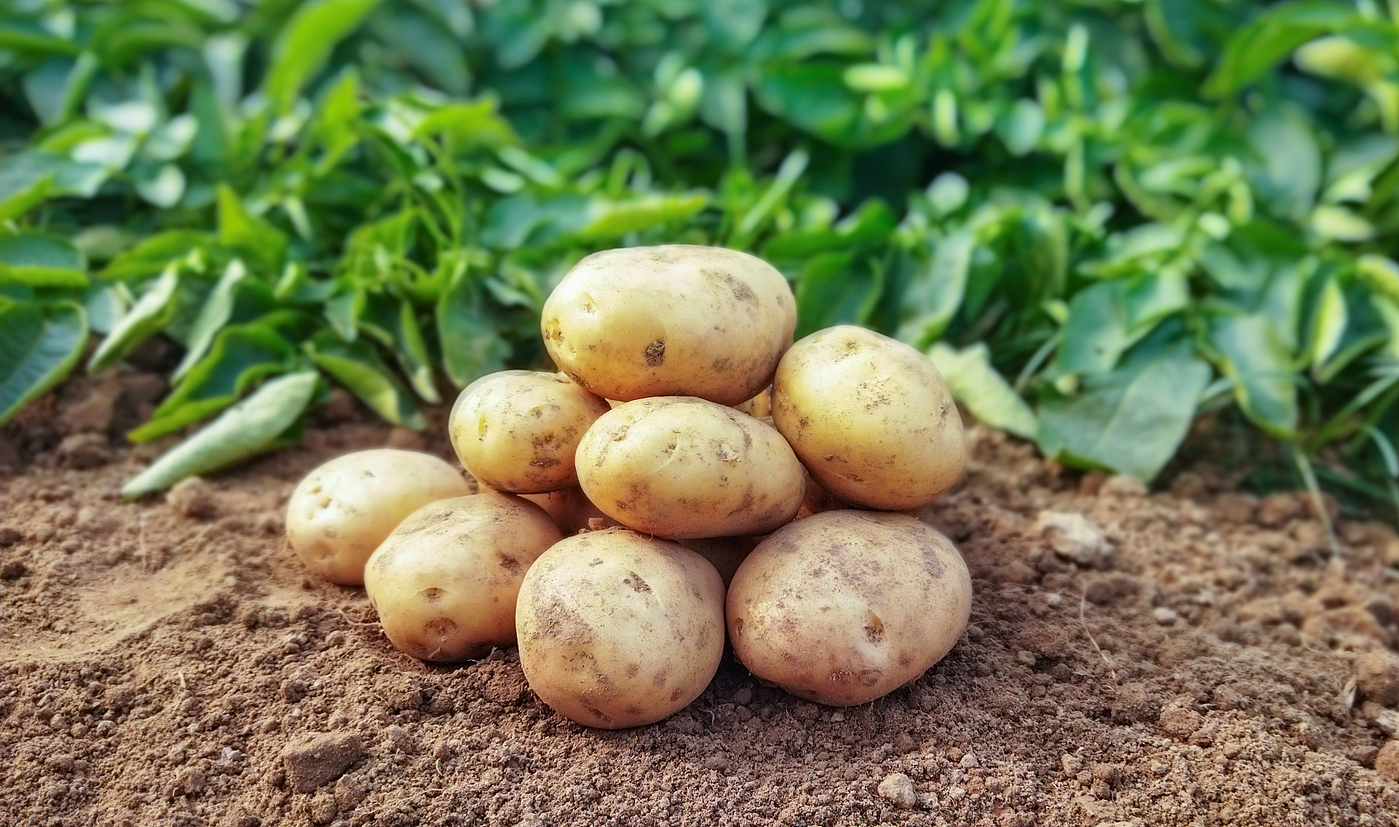
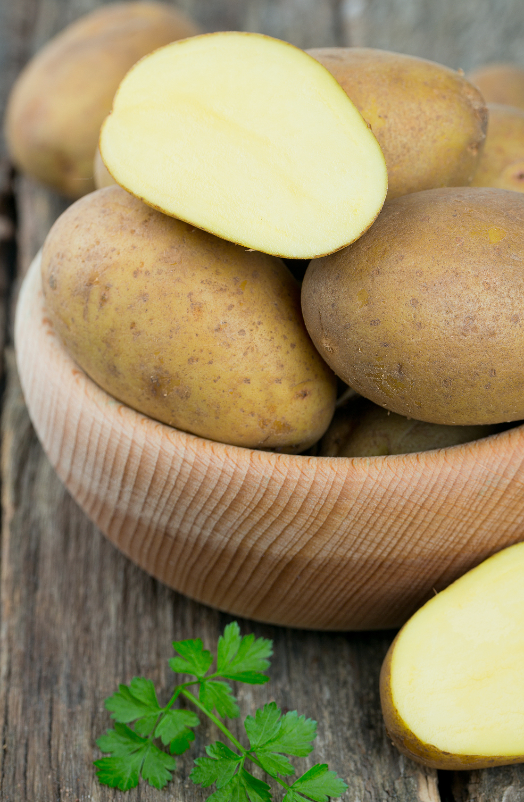
马铃薯生长需求
01
温度需求
当温度高于25℃时，土豆的块茎生长会停止;
而茎叶生长的适温则是15℃-25℃℃，超过39℃时也会停止生长
02
水分需求
土豆的蒸腾系数在400-600之间。如果总降雨量在400-500mm之间，且均匀分布在生长季，即可满足水分需求
03
土壤需求
以表土层深厚，结构松，排水通气良好和富含有机质的土壤最为适宜，特别是孔隙度大，通气度良好的土壤，更能满足根系发育和块茎增长对氧气的需要

Slide 5
马铃薯生长周期
芽条生长期：马铃薯播种后幼苗出土为芽条生长期，以根系和芽生长为中心
幼苗期：根系发育、主茎孕苗期，马铃薯出苗前形成了相当数量的根系和胚叶
块茎形成期：块茎具有雏形，地上茎顶端封顶叶展开、花序开花、地下上部茎叶干物重和块茎干物重平衡
块茎生长期：进入块茎生长期，此时马铃薯的叶面积达到最大值，它的茎叶生长缓慢
淀粉累积期：马铃薯从茎叶逐渐老化，茎体积和重量持续增加

Slide 6
1
生长习性
2
生态分布特点
目录
3
生产现状
4
需求分析、育种分析
5
相关加工产业现状与发展
6
相关政策

Slide 7
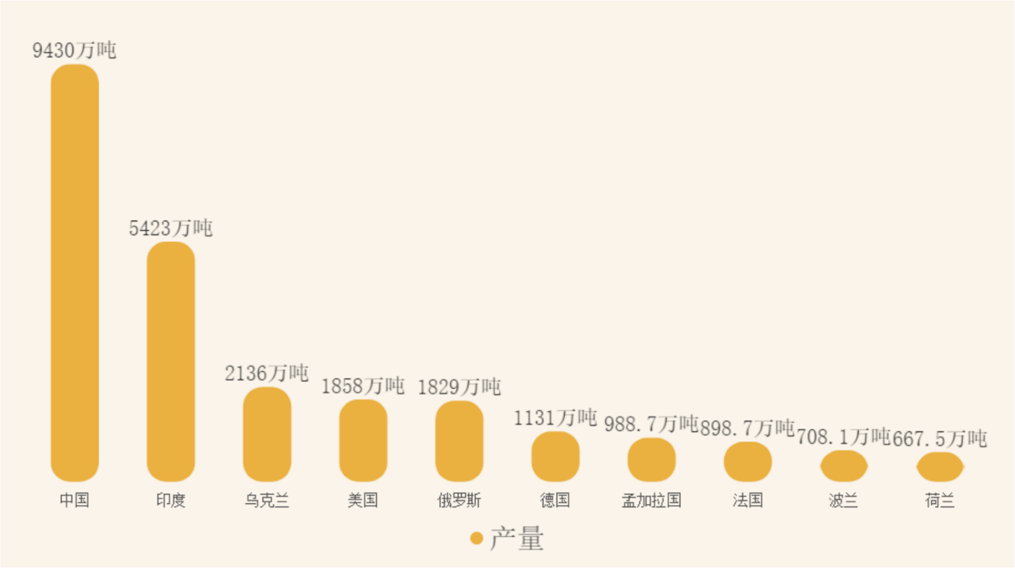
全球土豆分布特点
国际土豆面积分布的特点是以欧、亚两洲种植为主。中国、俄罗斯、乌克兰、印度四大生产国的种植面积约占世界的一半。中国是全球第一大马铃薯生产国。

Slide 8
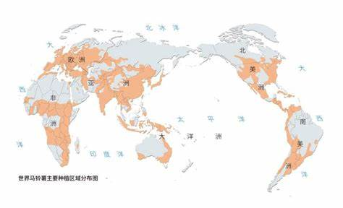

Slide 9
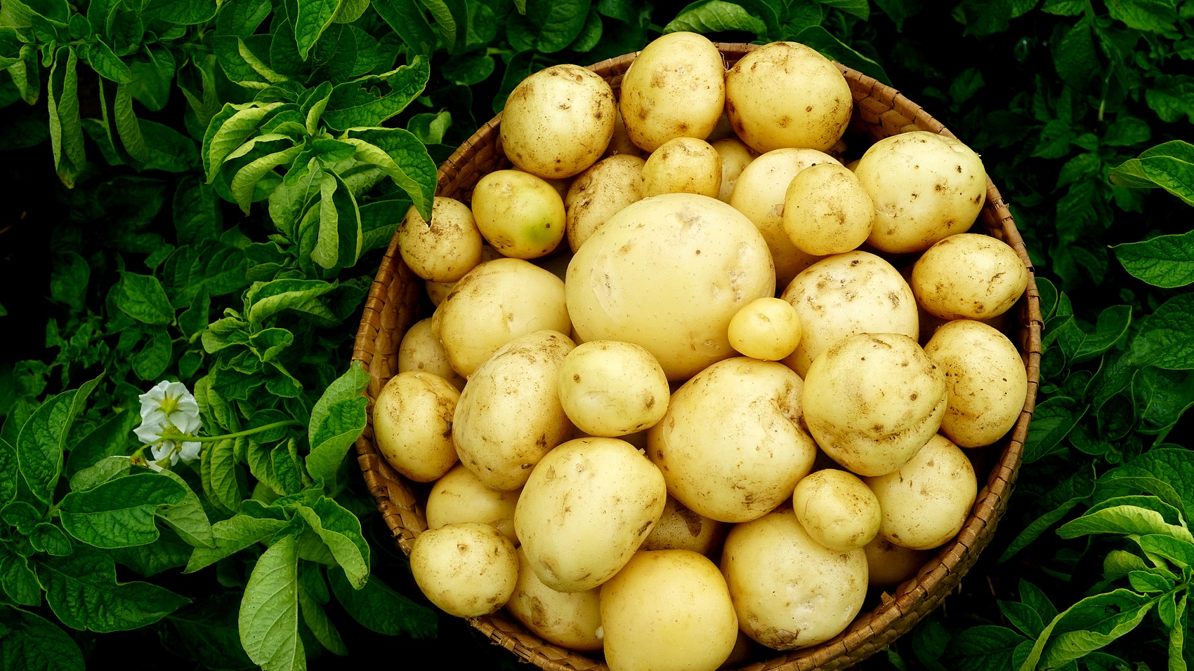
中国土豆分布特点
1、北方地区：主要种植省份包括内蒙古、黑龙江、吉林、辽宁中北部、河北北部、山西北部、陕北、宁夏、甘肃、新疆等地，总种植面积约3500万亩，面积和总产量占全国面积约50%。
2、西南地区：主要种植省份包括四川、云南、贵州，种植面积约2500万亩，所采用的的种植方式为传统种植，产量略低。
3、南方地区：主要种植省份包括广东、广西、福建等地，总种植面积约100万亩。有些地区是两季土豆，在中稻和晚稻收获后接种土豆。
4、中原地区：主要种植省份包括山东、河北长城以南、江苏等地。总种植面积约500万亩，其中山东春季约250万亩，秋季约50万亩

Slide 10
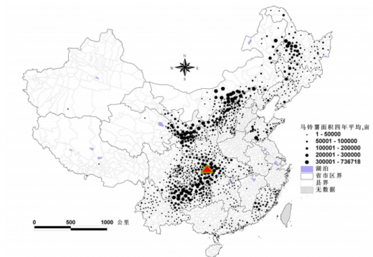
内蒙古马铃薯种植面积和产量居全国前三位，占全国的10%以上。内蒙古马铃薯年种植面积1000万亩，鲜薯产量约1000万吨。
中国马铃薯分布图
内蒙古
单击此处添加副标题
山东
四川

Slide 11
中国马铃薯分布图
内蒙古
单击此处添加副标题
山东
四川
四川马铃薯种植面积和产量居全国第一，占全国的10%以上。四川马铃薯年种植面积1034万亩，鲜薯产量约1463万吨。

Slide 12
中国马铃薯分布图
内蒙古
单击此处添加副标题
山东
山东马铃薯种植面积和产量居全国前列，山东马铃薯年种植面积204万亩，鲜薯产量约707万吨。
四川

Slide 13
内蒙古
中国马铃薯分布图
单击此处添加副标题
内蒙古
甘肃
山西
山东
内蒙古马铃薯种植面积和产量居全国前三位，占全国的10%以上。内蒙古是马铃薯主产区，年种植面积1000万亩，鲜薯产量约1000万吨。内蒙古有11个旗县，马铃薯种植面积超过30万亩。
四川
贵州

Slide 14
四川
中国马铃薯分布图
单击此处添加副标题
内蒙古
甘肃
山西
山东
中国马铃薯第一大主产省份是四川，占据全国总产量的11.7%。四川土豆主要产区，主要包括凉山州、甘孜州、阿坝州等海拔在1800米以上的地区，一般只种一季。四川平原丘陵区、盆周山区及河谷地带则种两季。
四川
贵州

Slide 15
甘肃
中国马铃薯分布图
内蒙古
甘肃
山西
山东
甘肃省定西市安定区是中国最适合马铃薯种植的三个地区之一。甘肃省马铃薯产量很高，种植面积达1030万亩。预计新鲜马铃薯产量可达到1550万吨。全省马铃薯种植面积居全国第三位 总产量居第二位全国第二名。马铃薯种子的育种和加工在国内具有明显的竞争优势。
四川
贵州

Slide 16
贵州
中国马铃薯分布图
单击此处添加副标题
内蒙古
甘肃
山西
山东
贵州洋芋目前稳居全国三甲，且增产潜力巨大，贵州一年四季都能产洋芋，这是内蒙和甘肃不具备的。其中，威宁是春播，荔波、三都则可以冬播。从2011年起，贵州以1000万亩以上的种植面积和平均亩产一吨的产量一直稳居全国三甲。
四川
贵州

Slide 17
山西
中国马铃薯分布图
单击此处添加副标题
内蒙古
甘肃
山西
山东
山西一直是中国的马铃薯大省，马铃薯种植面积非常大。2022年，山西省将引进两个新加工马铃薯品种，建设10万亩马铃薯加工种植基地。到2025年，将培育和选择20个品种，建设30万亩现代加工马铃薯种植基地。
四川
贵州

Slide 18
山东
中国马铃薯分布图
单击此处添加副标题
内蒙古
甘肃
山西
山东
山东省滕州市是“土豆之乡”在中国，滕州市位于山东省西南部。春秋两季，马铃薯种植面积约65万亩，总产量200多万吨，年产值约40亿元，占山东省种植面积的四分之一，产量的三分之一，出口量的一半。滕州是中国第二季马铃薯产区，面积、单产和效益最佳。
四川
贵州

Slide 19
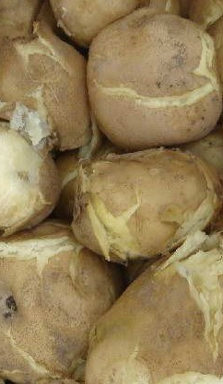
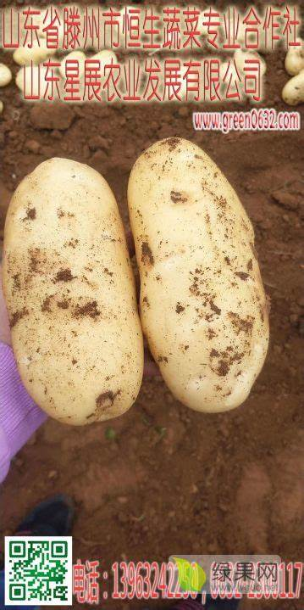
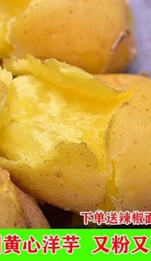
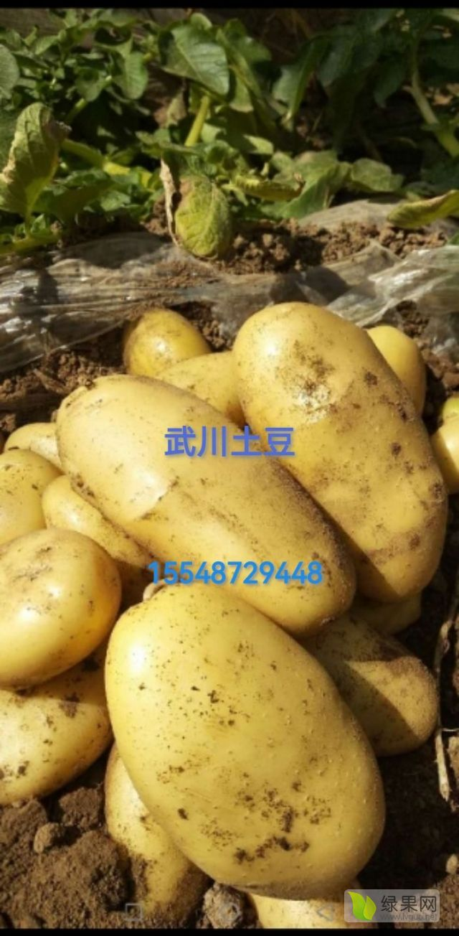
部分土豆品种
威宁土豆
武川土豆
定西土豆
滕州土豆
姓名

Slide 20
1
生长习性
2
生态分布特点
目录
3
生产现状
4
需求分析、育种分析
5
相关加工产业现状与发展
6
相关政策

Slide 21
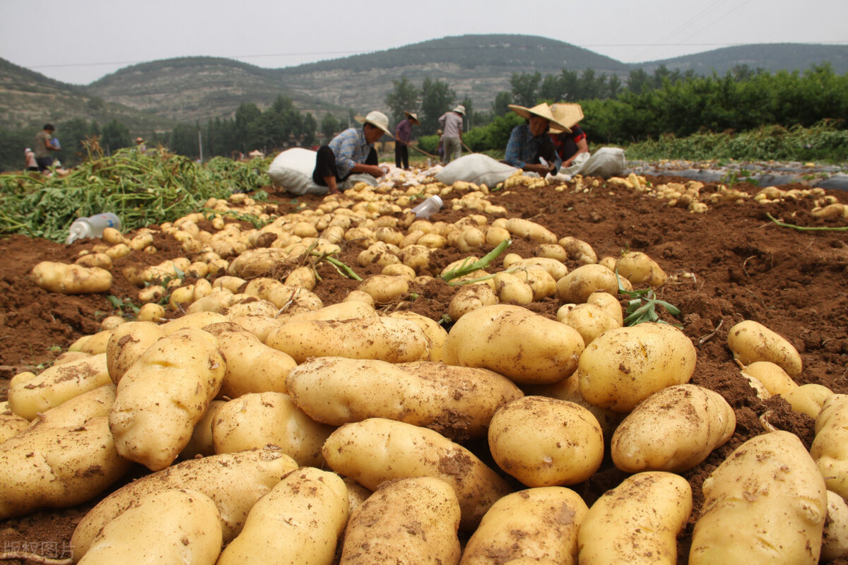
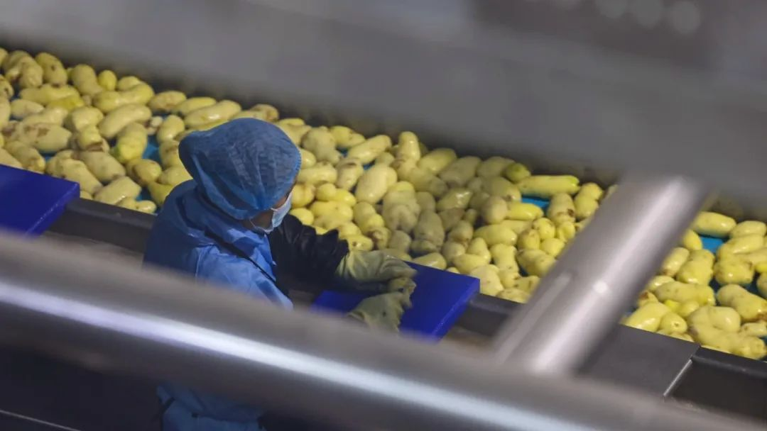
马铃薯的生产现状以及目前市场情况

Slide 22
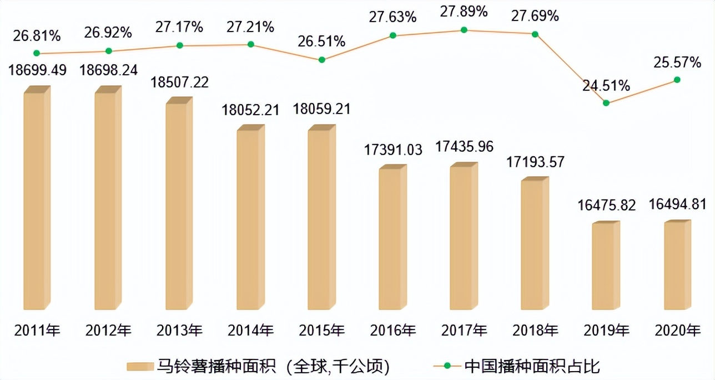
世界马铃薯生产现状
1. 全球播种面积变化
近年来，全球马铃薯播种面积呈波动下降趋势，从2011年的18699.49千公顷减少至2020年的16494.81千公顷，减少量达2204.68千公顷，主要减少国家有俄罗斯、我国以及波兰；减幅为11.79%，年间同比波动较为平稳，同比增速绝对值均维持在5%以内。我国马铃薯播种面积在全球所占的比重常年维持在24.5%以上，2011年至2018年间常年在27%附近波动，2019、2020年有所下滑。
全球马铃薯播种面积及中国所占的比重变化趋势

Slide 23
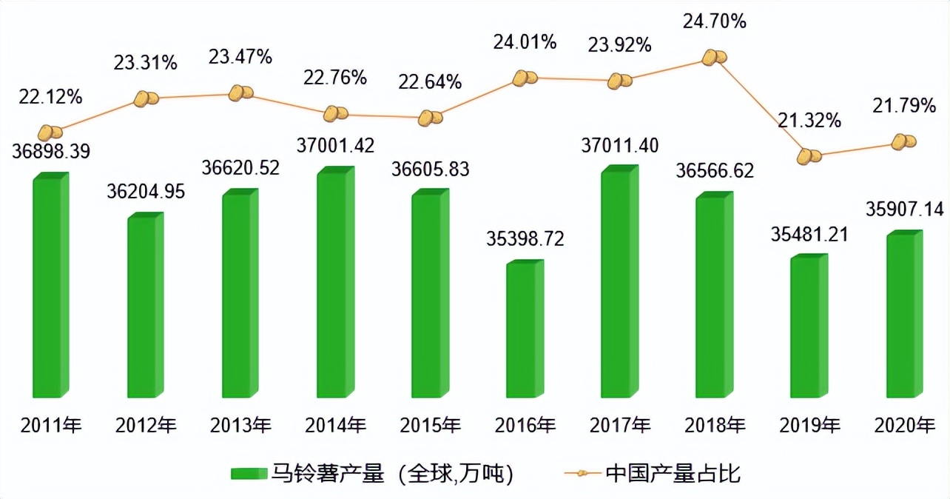
世界马铃薯生产现状
2.全球产量变化
2011年至年2020间，全球鲜食马铃薯产量呈小幅度下滑趋势，从2011年的36898.39万吨波动下滑至35907.14万吨，10年间减少了991.25万吨，降幅约4.16%。而我国鲜食马铃薯产量在全球所占的比重维持在21%~25%之间，2011年至2018年间呈波动增长趋势，2019年由于我国马铃薯播种面积减少，出现较为明显的下降，年2020有所回升。
全球鲜食马铃薯产量及中国所占的比重变化趋势

Slide 24
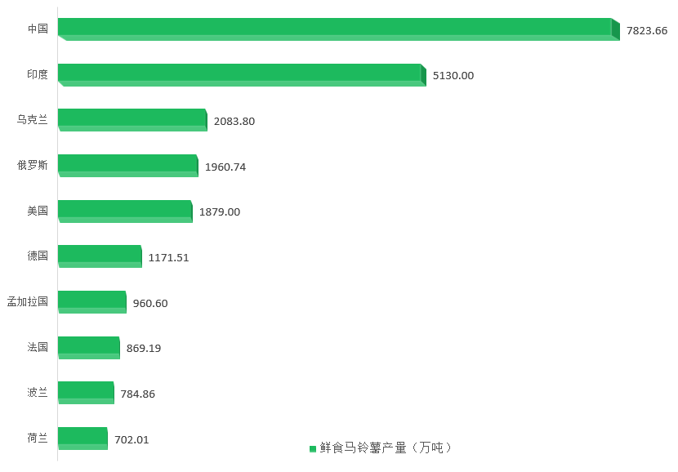
世界马铃薯生产现状
3. 全球市场竞争格局
全球马铃薯市场竞争格局中，鲜食马铃薯产量排名前五的国家依次是中国、印度、乌克兰、俄罗斯、美国。2020年，五国产量合计在全球所占的比重达52.57%，其中，中国占比21.79%、印度占比14.29%、乌克兰占比5.80%、俄罗斯占比5.46%、美国占比5.23%。印度与我国一样是幅员辽阔、人口众多的大国，在一些高原和山区，马铃薯高产量、易种植的优势使其比水稻和小麦更受人民的青睐。
2020年全球鲜食马铃薯产量Top10

Slide 25
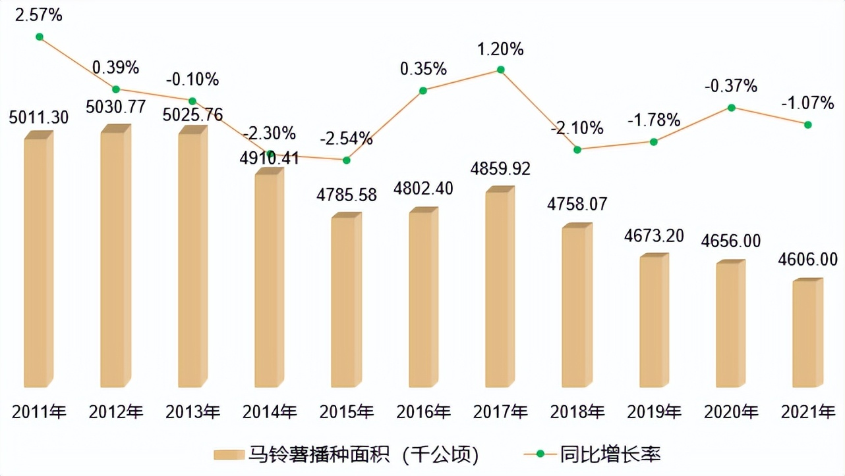
中国马铃薯生产现状
1.播种面积
2011年至2013年间，我国马铃薯播种面积保持在5000千公顷以上，其中，2012年是近年我国马铃薯播种面积最大的一年，达5030.77千公顷。之后我国马铃薯播种面积又于2014年、2015年间受天气因素的影响而连降2年；2015年马铃薯主粮化战略提出以后，2016年、2017年再次增长；2018年至21年20，受各产区产业结构调整等因素的影响，我国马铃薯播种面积连降4年，但随着马铃薯育种及单产水平的提升，2020年开始，我国马铃薯产量逐年回升。21年20年，我国马铃薯播种面积约4606千公顷，与2011年相比，减少了405.3千公顷，减幅约8.09%。
全国马铃薯播种面积变化趋势

Slide 26
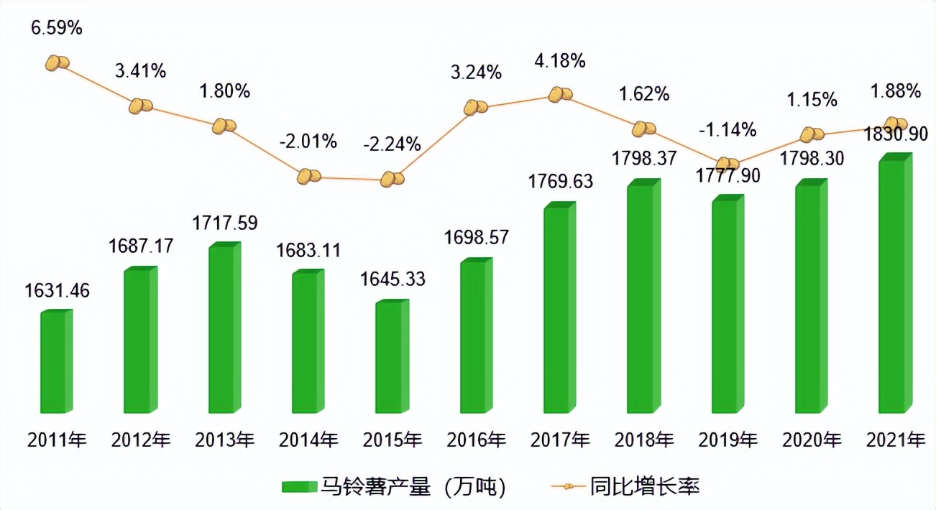
中国马铃薯生产现状
2.产量变化
近年来，我国马铃薯产量持续增长，21年20，我国马铃薯产量（国家统计局农业统计标准：薯类粮食产量以鲜薯20%重量折算产量）为1830.9万吨，与2011年相比，增量为199.44万吨，增幅达12.22%，年均复合增长率约为1.16%。从同比增长率来看，自2011年以来，我国马铃薯产量于2014年、2015年、2019年出现3次同比下滑，其中，2014年、2015年主要受干旱天气及霜降期提前影响，2019年——种植面积减少、晚疫病等因素都导致了马铃薯产量下滑；其它年份我国马铃薯产量均保持较为稳定的增长态势，为我国的经济、社会发展发挥了重要的推动作用。
全国马铃薯产量变化趋势

Slide 27
中国马铃薯生产现状
3. 产业结构优化
政策扶持与种植区域化：各地区各部门加大政策扶持，稳定种植面积，提高单产水平，推进全产业链开发。我国马铃薯种植区域化格局已基本形成，具体划分为北方一作区、西南混作区、中原间作区和南方冬作区四个区域，各区域马铃薯错季上市，相互补充，已基本满足我国马铃薯消费需求
产业链完善与新业态发展：产业链不断完善，从种植、收购、贮藏、加工到销售，各环节的衔接更加紧密，整体产业的协同效应更加明显。新型经营主体和新型业态不断涌现，为产业发展注入了新的活力
机械化生产与加工产品开发：马铃薯机械化生产得到了快速发展，降低了生产成本，提高了生产效率。同时，已开发六个系列300多种马铃薯主食产品，有100多个系列的加工产品，积极引导各地发展马铃薯加工体验，薯地观光等新业态，拓展线上线下消费模式
产业加工发展多元：马铃薯的消费方式趋于多元化，新兴的马铃薯产品不断涌现，除了传统的加工品种如淀粉、粉丝（条）和粉皮外，还有薯条、薯片、薯泥和薯类膨化食品等，马铃薯的消费量也迅速增加，带动了马铃薯加工业的快速发展

Slide 28
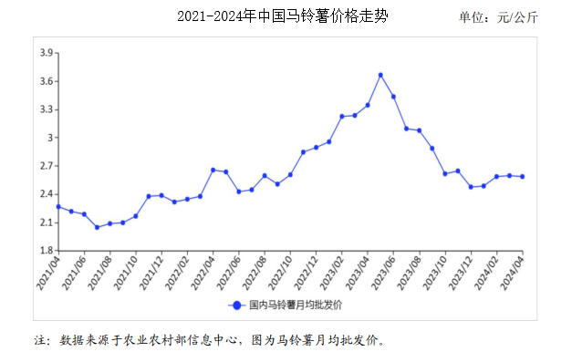
中国马铃薯生产现状
我国马铃薯市场现状-价格
1.2024年新薯上市后价格下滑
由于过量降水影响了产品品质，加之市场需求下滑的背景，2024年新薯上市后价格出现下滑。2024年8月马铃薯农贸市场批发价为2530元/吨，同比下降22.15%。价格的持续下降可能对主产区种植收益产生明显影响。
2.季节性价格波动
随着气温的下降，新鲜马铃薯的供应量将受到限制，价格可能会上涨。但同时，由于季节性消费模式的变化，低迷的市场需求也可能对价格产生抑制作用。预计年底前，马铃薯的价格将经历一轮波动。

Slide 29
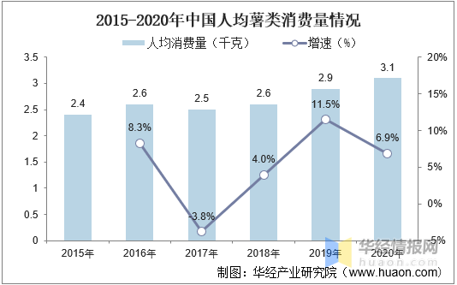
中国马铃薯生产现状
我国马铃薯市场现状-需求
需求持续增长
从2015年到2020年，中国人均薯类消费量总体呈现增长趋势，尽管在2017年出现了3.8%的下降，但随后迅速恢复并持续增长。2016年消费量增长了8.3%，2018年增长了4.0%，而2019年达到了11.5%的显著增长，为六年中最高。2020年，人均消费量达到3.1千克，比前一年增长了6.9%。这些数据反映了中国薯类消费的积极增长态势。

Slide 30
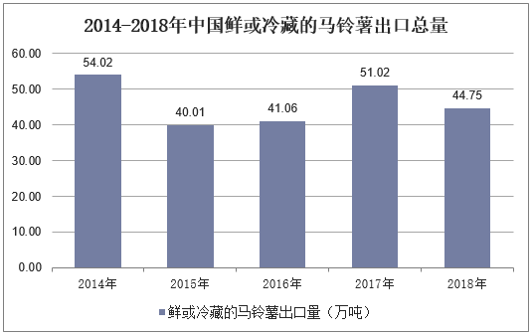
中国马铃薯生产现状
我国马铃薯市场现状-对外贸易
1.出口量下降
从2014年到2018年，中国鲜或冷藏的马铃薯出口量呈现波动趋势。2014年出口量达到最高点54.02万吨，随后在2015年下降至40.01万吨。2016年出口量略有回升至41.06万吨，2017年再次上升至51.02万吨，但2018年又下降至44.75万吨。这表明在这段时间内，中国马铃薯的出口市场经历了一定的起伏，可能受到国际市场需求、价格、政策以及季节性因素的影响。
2.国际贸易形势变化
近年来，中国政府对农产品的支持政策不断加码，例如对农业的财政补助、改善农村基础设施等政策，将从根本上提升农产品的市场稳定性。同时，国际贸易形势的变化也可能对中国的马铃薯出口产生影响，尤其是在美元汇率波动的情况下，外需的变化将直接影响到国内的市场行情。

Slide 31
1
生长习性
2
生态分布特点
目录
3
生产现状
4
需求分析、育种分析
5
相关加工产业现状与发展
6
相关政策

Slide 32
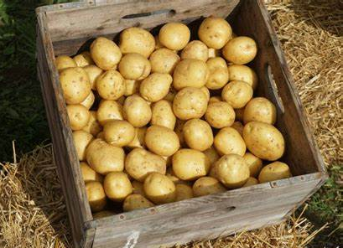
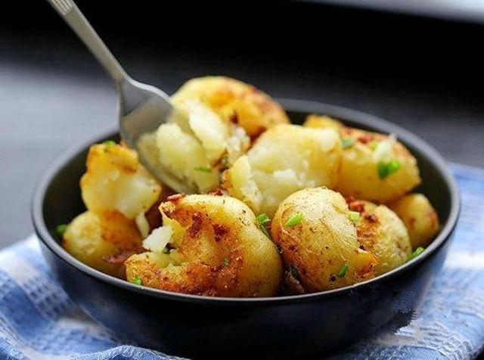
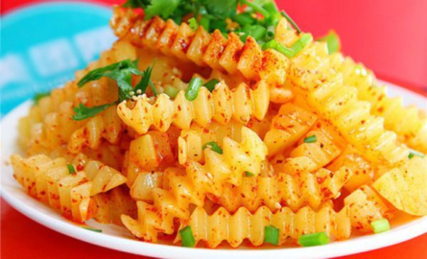
需求分析—市场需求
人口增长
随着全球人口的不断增长，尤其是发展中国家的人口增加，马铃薯作为主要的食品来源之一，其需求也随之增长。
全球化贸易
随着快餐文化的兴起，尤其是薯条的普及，马铃薯产品在全球范围内的消费需求持续增长。
加工需求
以薯片、薯条为主的速冻食品、干燥食品、即食产品等市场需求量不断增加。

Slide 33
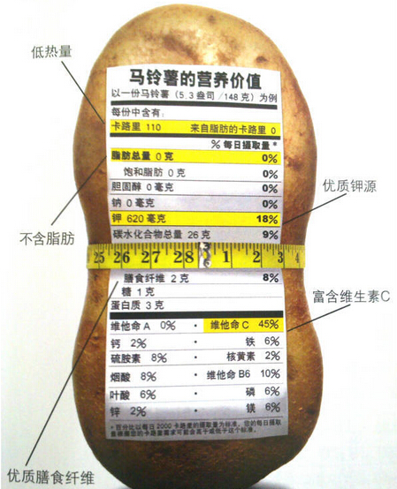
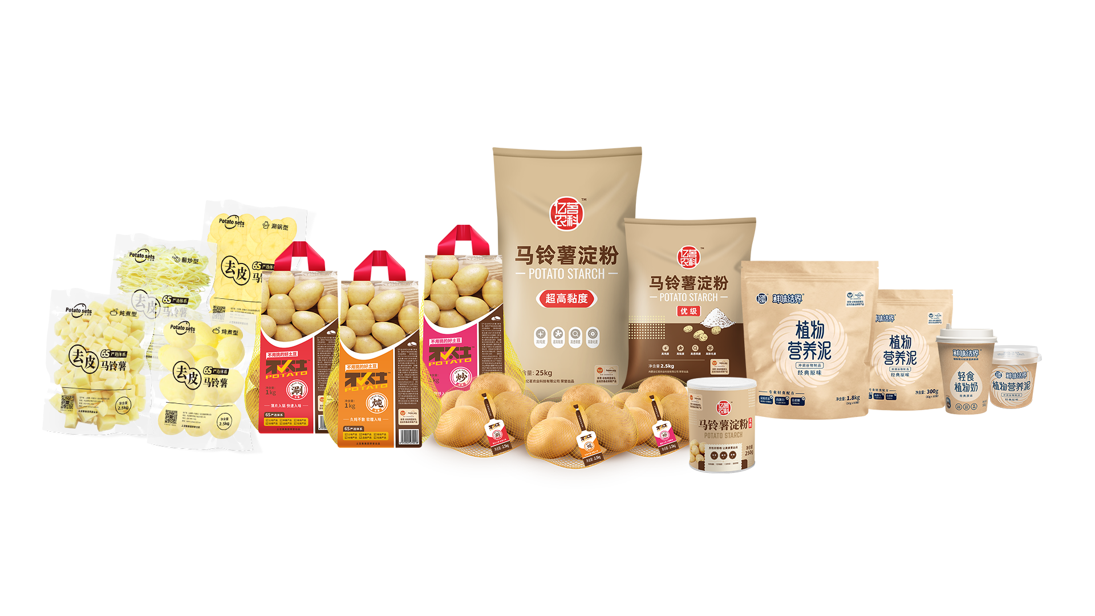
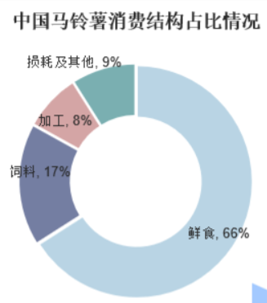
需求分析—消费需求
营养与健康
马铃薯富含淀粉、维生素C、钾等营养成分，作为一种高能量的食品，它在很多国家的传统饮食中占据着重要地位。
绿色有机
随着绿色消费趋势的上升，消费者对有机马铃薯的需求也在增加。在一些发达国家，越来越多的消费者倾向于选择无化肥、无农药的有机马铃薯

Slide 34
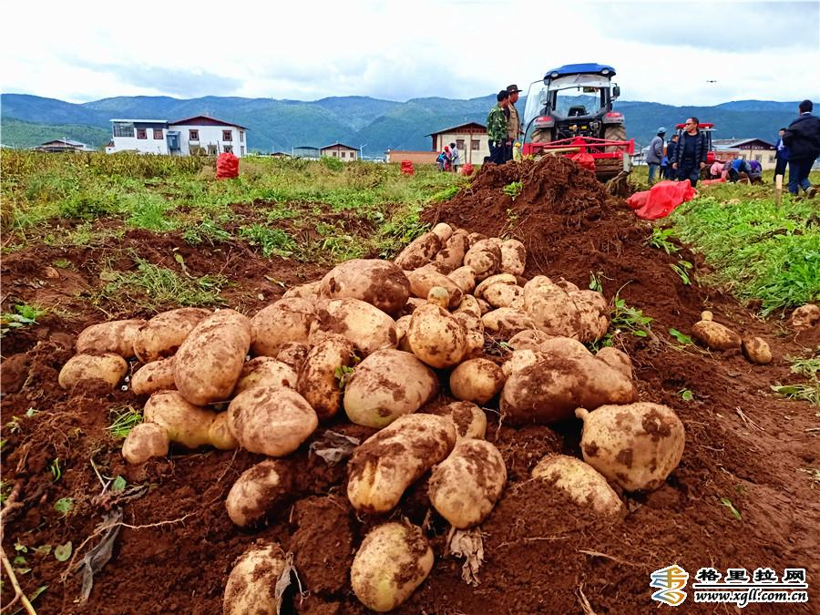
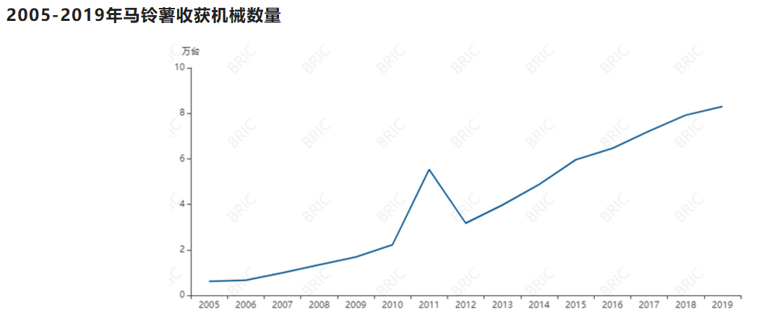
需求分析—生产需求
农业技术进步
现代农业技术（如病虫害防治技术、灌溉技术、土壤改良等）的进步，有助于提高马铃薯的产量和质量。
机械化和自动化
随着农业机械化的普及，马铃薯的种植、收割等过程得到了极大的简化和提高效率，自动化技术在农业中的应用将进一步促进马铃薯生产的增长。

Slide 35
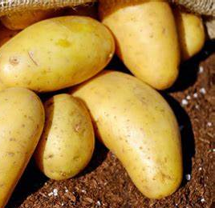
育种分析—育种现状
1.无性繁殖：简便、有效，又确保了品种的纯度。但经多代种植后病毒易在种薯内积累，导致种质退化。在品种、天气、人为和机械等多种因子共同诱发下，易致使马铃薯连作后土传病害加剧。因此，加强马铃薯生产管理对提高产量和品质具有积极作用。
1.无性繁殖：简便、有效，又确保了品种的纯度。但经多代种植后病毒易在种薯内积累，导致种质退化。在品种、天气、人为和机械等多种因子共同诱发下，易致使马铃薯连作后土传病害加剧。因此，加强马铃薯生产管理对提高产量和品质具有积极作用。
2.病虫害防治：部分常见病害（如黑茎病、环腐病等）暂未得到有效控制。实际生产中，应加强优良品种选育，对农业土地进行严格和有效的管理，坚持“以预防为导向，全面治理”的策略，结合农业、物理、生物和化学等防治手段，以提高防治效果。

Slide 36
育种分析—育种目标
1.高产性育种：通过选择适应性强、植株生长稳健、块茎膨大良好的品种，可以有效提高马铃薯的单位面积产量。
2.抗病性育种：抗病性育种是提高马铃薯生产稳定性和减少农药使用的关键。抗病育种的途径包括：选择抗病品种、基因转移与基因组编辑。
3.耐逆性育种：马铃薯对环境条件的敏感性较强。抗旱、抗盐碱、耐低温成为其耐逆性育种目标。

Slide 37
育种分析—发展对策
1. 建立良好的育种环境：结合当地的环境、气候等特点，开展科学的育种工作，提高育种工作效率。
1.无性繁殖：简便、有效，又确保了品种的纯度。但经多代种植后病毒易在种薯内积累，导致种质退化。在品种、天气、人为和机械等多种因子共同诱发下，易致使马铃薯连作后土传病害加剧。因此，加强马铃薯生产管理对提高产量和品质具有积极作用。
2.科学引进马铃薯品种：引进适合当地气候和土壤特征的优良品种，强化育种工作的效果，从而全面提升马铃薯品种的综合质量和产量。
3.创新马铃薯育种方式：开展二倍体马铃薯优异基因、分子标记和QTL位点的精细定位，为后续选育高质量品种提供重要的理论依据和技术支持。
4.更新生产设备及生产技术：研发新型设备，对生产技术进行优化升级，有助于突破相关产业技术瓶颈。

Slide 38
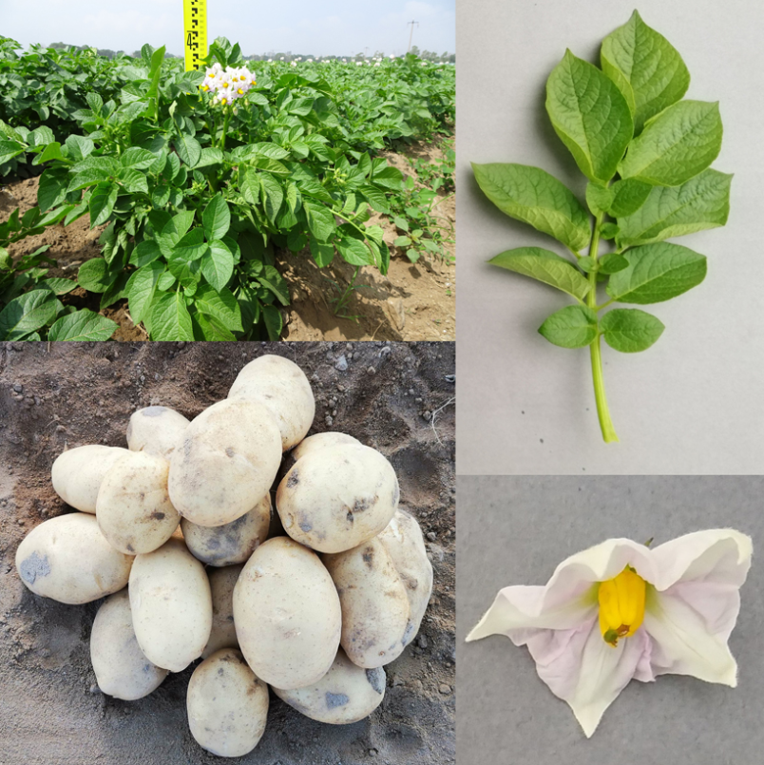
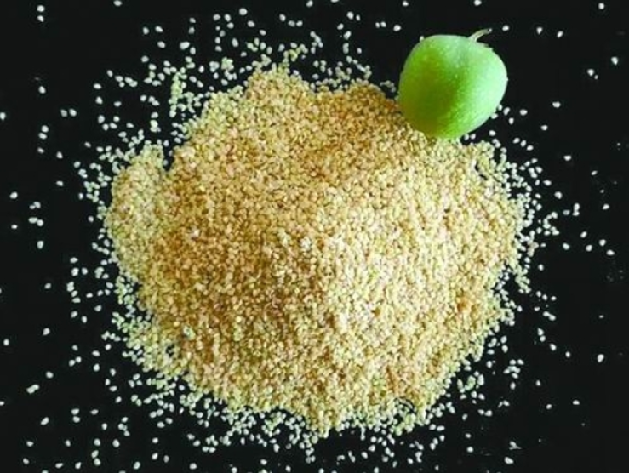
新品种研发：
国内首个早熟高淀粉马铃薯品种“中薯早39”育成并转化落地，突破了品种早熟性和高淀粉含量不兼容的瓶颈
通过基因组设计育种，培育出了第一代高纯合度二倍体马铃薯自交系和杂交马铃薯品系“优薯1号”，具有显著的产量杂种优势和优良的蒸煮品质
种业现状
中薯早39马铃薯新品种
马铃薯果实和种子

Slide 39


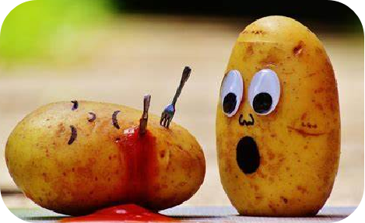
育种技术发展：
马铃薯育种技术已经从传统育种发展到包括分子标记辅助育种、基因工程育种和基因组选择育种技术。分子技术的快速发展使得育种更加综合，选择效率提升。
国内有超过70家的育种单位，包括科研院所、大学和企业，其中科研院所和大学是育种的主体。
种业现状
问题与挑战：
气候变化：全球气候变暖和极端天气的增加，可能导致部分地区马铃薯种植的风险增加
病虫害防控：马铃薯易受多种病虫害的影响，如何通过基因育种、生态种植模式和生物防治等手段控制病虫害，是种业亟待解决的问题。

Slide 40
1
生长习性
2
生态分布特点
目录
3
生产现状
4
需求分析、育种分析
5
相关加工产业现状与发展
6
相关政策

Slide 41


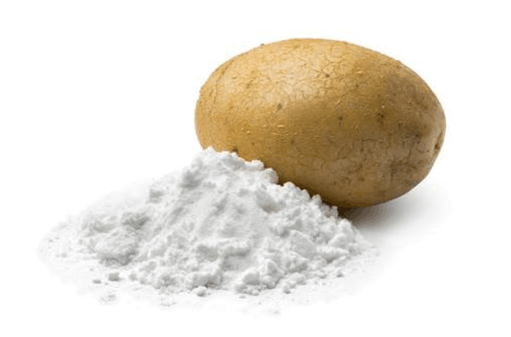
马铃薯相关加工产业现状与发展——加工产业现状
1.加工产品种类丰富
传统食品：如马铃薯淀粉、马铃薯粉条、薯片等，这类产品市场需求稳定，技术成熟。
休闲食品：薯条、薯片和即食土豆泥是目前全球市场增长最快的品类。
功能性食品：富含膳食纤维、低脂低热量的健康食品逐渐受到关注，例如马铃薯蛋白饮品、代餐食品等。

Slide 42
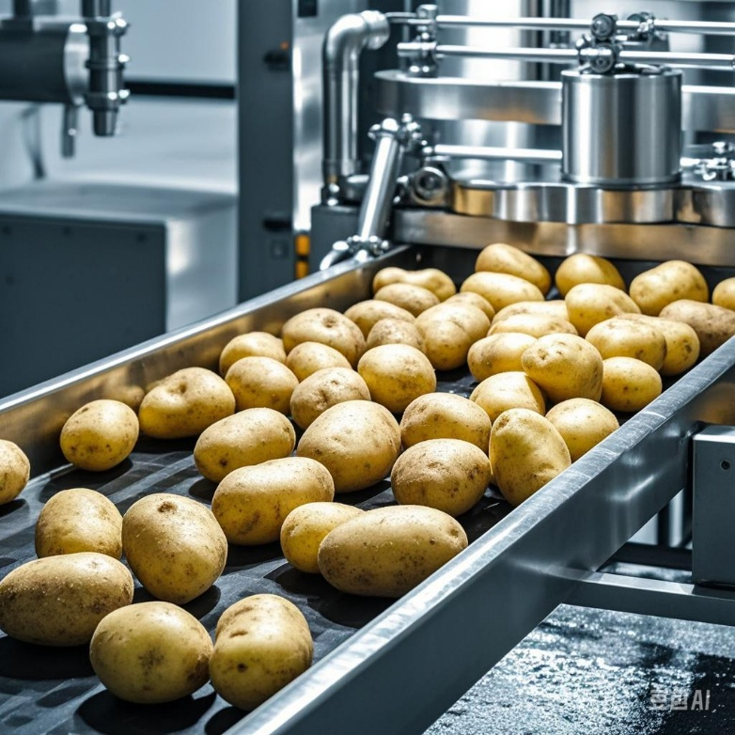
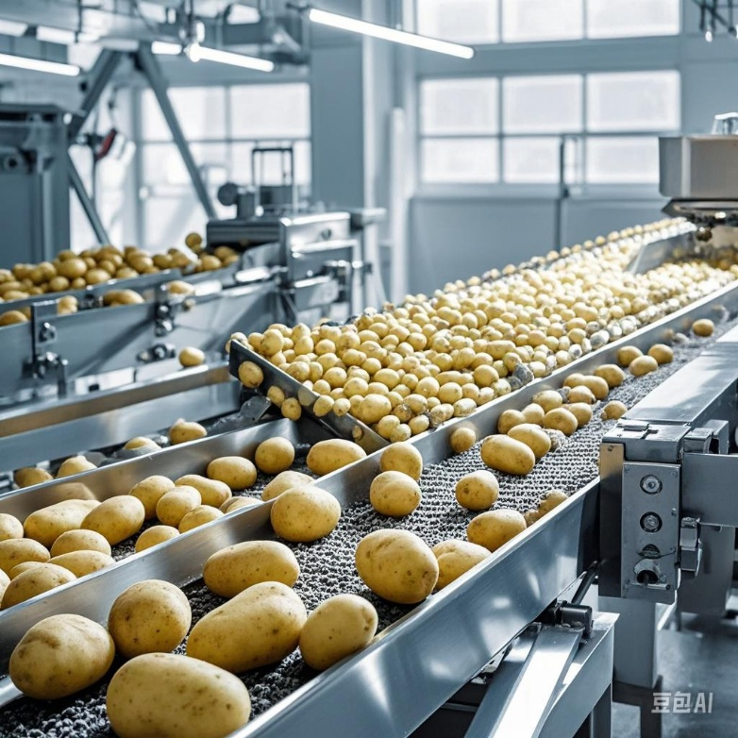
马铃薯相关加工产业现状与发展——加工产业现状
2.加工技术的不断提升
自动化与智能化：在原料清洗、切割、干燥、包装等环节广泛应用自动化设备，提高了生产效率。
绿色加工：为减少能源消耗和污染，采用低温脱水、真空干燥等技术逐步替代传统的高温油炸和烘干工艺。

Slide 43
马铃薯相关加工产业现状与发展——加工产业现状
3.产业集中化趋势显著：
发达国家的马铃薯加工企业规模化程度较高，例如荷兰、美国的几家龙头企业占据全球薯条和薯片市场的大部分份额。 中国马铃薯加工行业起步较晚，企业普遍规模较小，但近年来通过技术引进和政策扶持逐步壮大。
4. 原料供应与市场问题：
区域差异：欧洲和北美有完善的马铃薯种植和加工体系，而发展中国家的原料供应和加工能力尚需加强。
市场挑战：如出口壁垒、价格波动和消费者需求变化。

Slide 44

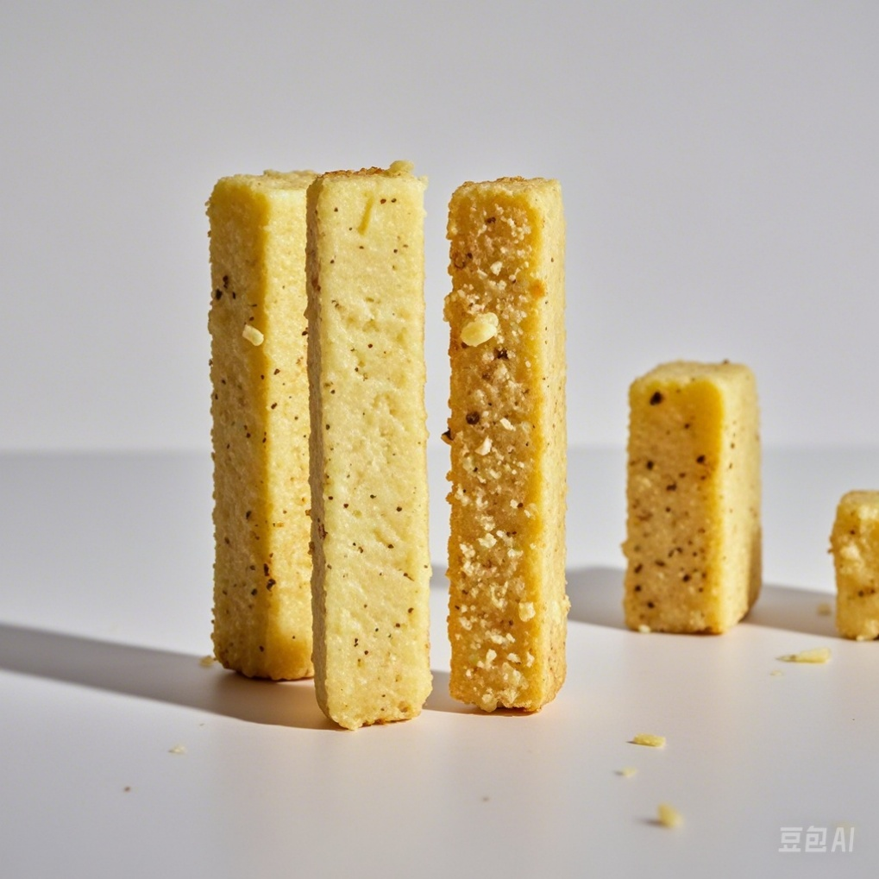
马铃薯相关加工产业现状与发展——发展趋势
1.健康化与功能化：
随着消费者健康意识的提高，低脂、低盐、富含膳食纤维和蛋白质的马铃薯产品受到更多关注。企业可能开发更多“轻加工”或“功能性”食品。
土豆蛋白棒

Slide 45
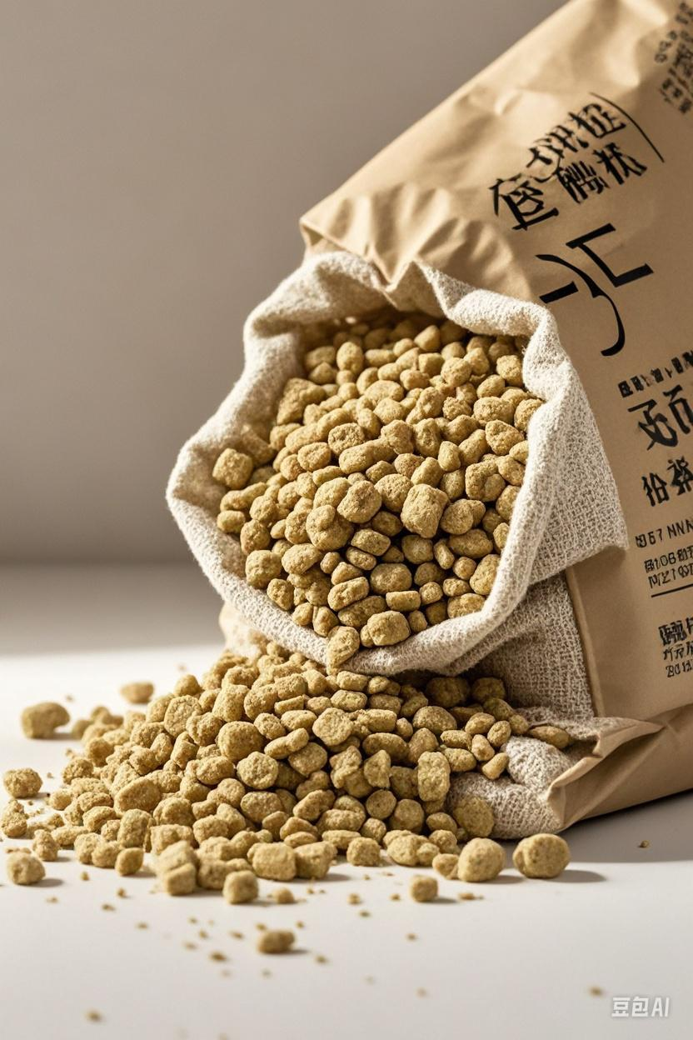



马铃薯相关加工产业现状与发展——发展趋势
2. 多元化应用：
马铃薯原料在食品之外的应用前景广阔，例如生物材料（可降解塑料）、医药（抗氧化提取物）等。

Slide 46
马铃薯相关加工产业现状与发展——发展趋势
3. 区域合作与全球化：
发达国家的技术和设备输出，结合发展中国家的土地和劳动力优势，将促进全球马铃薯产业链的合作。加强“一带一路”沿线国家的马铃薯加工贸易合作，推动产品出口。
4. 数字化与精准农业支持：
运用大数据、物联网技术优化种植过程，为加工企业提供更高质量、更稳定的原料供应。
5. 环境友好型加工：加大对绿色加工技术的研发投入，降低生产对环境的影响，例如利用加工废料生产生物肥料、沼气等。

Slide 47
马铃薯相关加工产业现状与发展——发展建议
提升科技研发能力：
增加对高附加值产品的研发投入，如功能性食品和新型加工工艺，推动产业转型升级。
2. 构建产业集群:
鼓励马铃薯主产区发展一体化产业链，从种植到加工实现资源整合，提高经济效益。
3. 加强品牌建设与市场营销:
打造区域特色品牌，提高国际市场竞争力，增加出口额。
4. 政策支持与人才培养:
政府可以通过补贴、税收优惠等方式扶持产业发展，同时加强加工技术人才的培养与引进。

Slide 48
1
生长习性
2
生态分布特点
目录
3
生产现状
4
需求分析、育种分析
5
相关加工产业现状与发展
6
相关政策

Slide 49
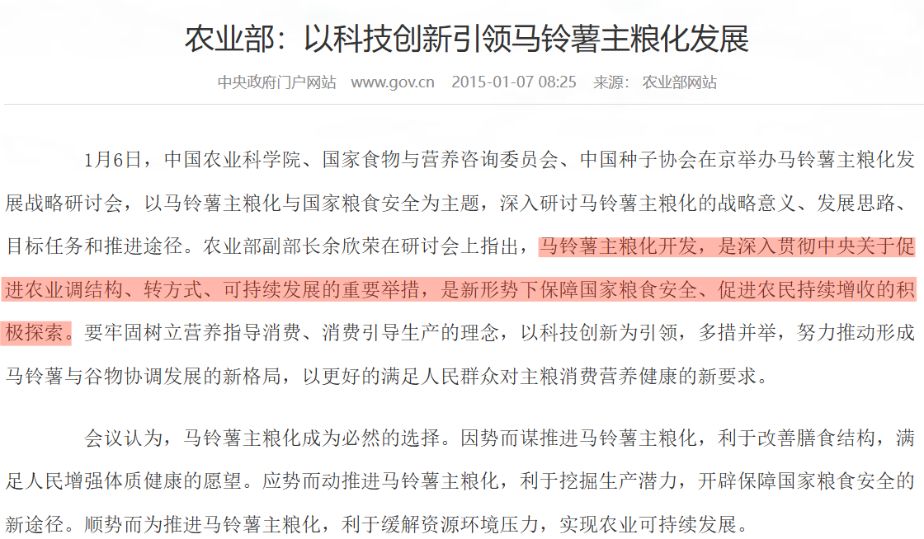

六、相关政策
马铃薯主粮化战略工程——让“小土豆”逐渐成为餐桌上的主食

Slide 50
六、相关政策
《国家马铃薯产业发展规划（2016-2020年）》
《中国农业发展“十四五”规划》（2021年）
《马铃薯主产区品种选育与技术推广方案》（2020年）

Slide 51
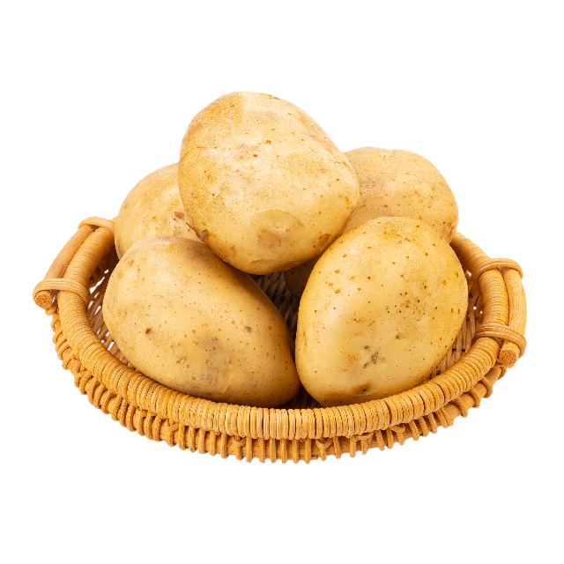
《农业部关于推进马铃薯产业开发的指导意见》
为贯彻落实中央1号文件精神和新形势下国家粮食安全战略部署，推进农业供给侧结构性改革，转变农业发展方式，加快农业转型升级，把马铃薯作为主粮产品进行产业化开发，树立健康理念，科学引导消费，促进稳粮增收、提质增效和农业可持续发展。现就推进马铃薯产业开发提出如下意见。
一、充分认识推进马铃薯产业开发的重要意义
（一）推进马铃薯产业开发，是打造小康社会主食文化的有益探索。
（二）推进马铃薯产业开发，是破解农业发展瓶颈的有益探索。
（三）推进马铃薯产业开发，是推进农业转型升级的有益探索。
（四）推进马铃薯产业开发，是引领农业绿色发展的有益探索。
（五）推进马铃薯产业开发，是带动脱贫致富的有益探索。
二、推进马铃薯产业开发的思路原则和目标
三、推进马铃薯产业开发的重点任务
四、推进马铃薯产业开发的保障措施

Slide 52

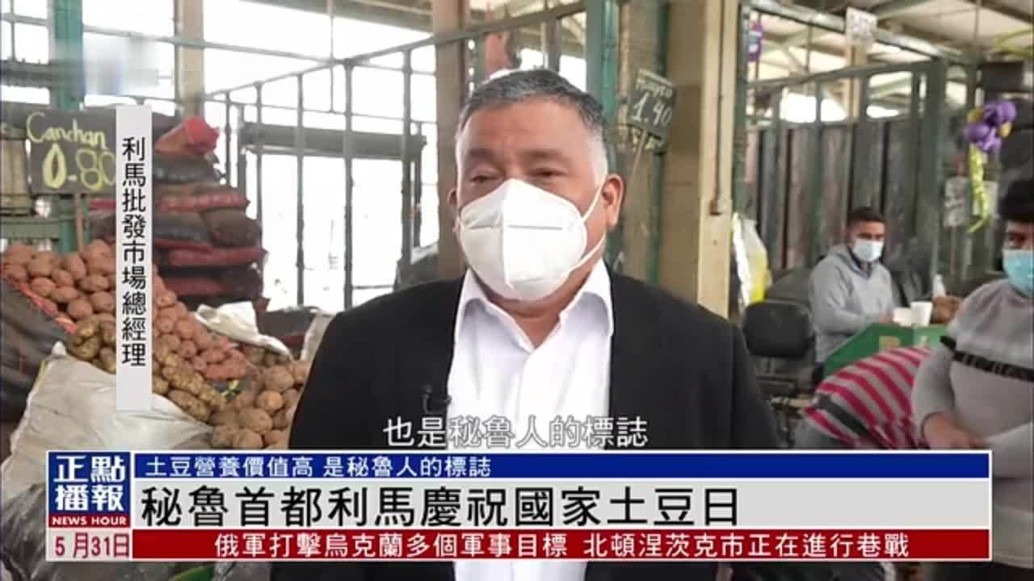
国际土豆日
联合国大会于2023年12月宣布，每年5月30日为国际马铃薯日。联合国粮农组织认为，这一庆祝活动将凸显马铃薯对世界农业、经济发展、粮食安全和营养的重要性。
国际马铃薯日的设立，是由秘鲁倡导，并由联合国大会通过决议宣布的，旨在提高人们对马铃薯在营养、经济、环境和文化方面的多重价值及其作为宝贵粮食资源、农村家庭和生产者收入来源所作贡献的认识，以期落实《2030年可持续发展议程》并实现可持续发展目标。

Slide 53
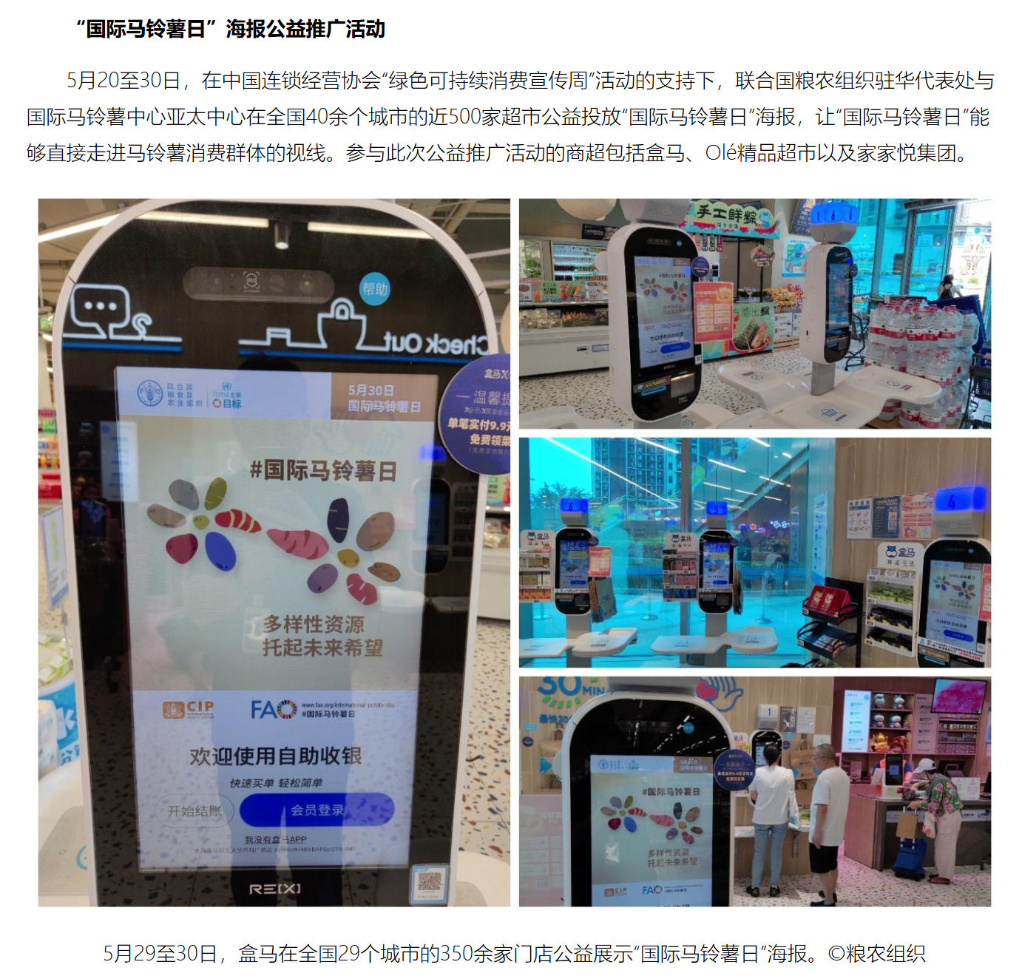

今年，国际马铃薯中心与联合国粮农组织联合举办全球活动，以“多样性资源，托起未来希望”为主题，庆祝首个“国际马铃薯日”的诞生，聚焦薯类对人类社会作出的贡献。

Slide 54

5月30日，2024国际马铃薯日庆祝暨国际马铃薯中心亚太中心开放日活动在北京举办，旨在进一步加强薯类多样性科普知识，助力国家新一轮千亿斤粮食产能提升行动和乡村振兴战略，促进农业高质量可持续发展。

Slide 55
谢谢大家

